Slide 1
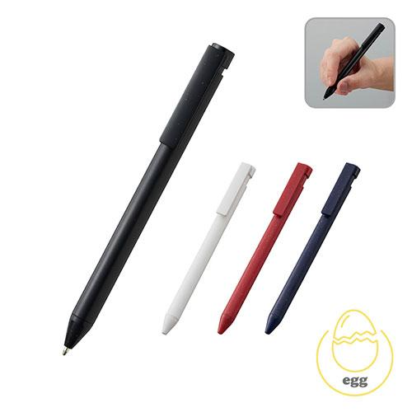
【提案書】
エコボールペン(卵殻配合)
卵の殻を有効活用した素材を使った、地球環境に優しいエコなボールペン。ボディとクリップ部分には企業の名前やブランドロゴ・キャラクターなどをフルカラーで名入れできます。
特徴
納期
納期スペース
仕様
カラー展開 : 全4色
素材 : ABS、卵殻 他
サイズ : 141（mm）
お見積
お見積りスペース

